Slide 1

Autor: Demetrio Alejandro Rodríguez Fernández
Tutor: MSc. Yoan Martínez López
Universidad de Camagüey “Ignacio Agramonte Loynaz”
Facultad de Informática
Algoritmos Evolutivos Estimadores de Distribución Celulares para Problemas de Optimización Discretos.
.
Marzo,2020.

Slide 2
EDA: Algoritmo de Estimación de Distribuciones
Introducción
Los EDA (Estimation Distribution Algorithms) son un grupo de algoritmos de EA que permiten ajustar el modelo a la estructura de un problema determinado, realizados por una estimación de distribuciones de probabilidades a partir de soluciones seleccionadas (Larrañaga, 2003).

Slide 3
Algoritmos con estimación de distribuciones
Fundamentación teórica
Población de individuos
EDA
Modelos Gráficos Probabilísticos

Slide 4
EDA celular
Introducción
Un EDA celular es una colección de EDAs colaborativos y descentralizados, también llamados algoritmos miembros que desarrollan poblaciones solapadas (Alba, 2006)

Slide 5
Situación problemática
Introducción
Técnicas Estadísticas
Lenguaje Alto Nivel
EDA
No implementadas
Lenguajes Estadísticos
Fácil Manejo
Datos
Spss
R
Scilab
Matlab

Slide 6
Problema a resolver:
Introducción
Diseño de la investigación
¿Cómo validar el funcionamiento de un EDAs Discretos antes de su implementación en un lenguaje de alto nivel utilizando un lenguaje estadístico?

Slide 7
Objeto de estudio:
Introducción
Diseño de la investigación
Algoritmos con Estimación de Distribuciones.
Campo de acción:
Implementación de EDAs Discretos en lenguaje R.

Slide 8
Introducción
Diseño de la investigación
Objetivo general:
Desarrollar una biblioteca de clases en lenguaje R para el trabajo con EDAs Celulares Discretos, la cual debe contar con un diseño que permita incorporar nuevas funcionalidades posteriormente.

Slide 9
Tareas investigativas
Introducción
Diseño de la investigación
1. Caracterización de los principales operadores que intervienen en los EDAs Celulares Discretos, así como de su estructura y funcionamiento.
2. Caracterización de las principales funcionalidades del lenguaje de programación R así como de las herramientas que brinda para el trabajo con métodos estadísticos y probabilísticos.

Slide 10
Diseño de la investigación
Introducción
3. Implementación de algunos de los principales exponentes de la familia de los EDAs Celulares Discretos en R.
4. Validación mediante experimentos de los EDAs Celulares Discretos implementados y comparación con otros del estado del arte.
Tareas investigativas

Slide 11
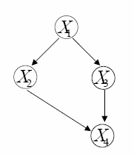
Modelos gráficos Probabilísticos (MGP)
Fundamentación teórica
Nodos
Variables
Arcos
Relaciones de dependencia

Slide 12
Modelos Gráficos Probabilísticos
Fundamentación teórica
EDAcelular
MGP
Discreto
Dominio
Continuo
Redes Bayesianas
Redes Gaussianas
Modelos híbridos

Slide 13
Bibliotecas de EDA celular
Fundamentación teórica
Implementadas anteriormente.
Estimador implementado.
UMDA
Mmhc
Tpda
Polytree
EDALib(C++)
EDALib(Java)
Biblioteca en R
Modelos n-variados

Slide 14

Entorno R
Fundamentación teórica
Manipulación de datos, cálculo y gráficos.
Almacenamiento y manipulación efectiva de datos.
Operadores para cálculo sobre matrices.
Amplia e integrada colección de herramientas para análisis.
Lenguaje de programación bien desarrollado, simple y efectivo.

Slide 15
EDA en R
Fundamentación teórica
Sistema base de paquetes
Paquetes importados
bnlearn
corpcor

Slide 16
Funcionalidades RCEDA
Biblioteca RCEDA
•Inicializar una población para dominio discreto.
•Seleccionar un conjunto N de individuos de acuerdo a un método de selección.
•Evaluar una población en una función de aptitud para dominio discreto.
•Aprender la distribución de probabilidad de una población utilizando un algoritmo de aprendizaje.
•Muestrear una nueva población a partir del aprendizaje realizado y la población seleccionada.
•Verificar si se cumple un criterio de parada.
•Ejecutar un EDA celular discreto.
•Ejecutar un EDA modificando los parámetros de configuración a través de la consola.
•Mostrar en consola los resultados de la corrida del algoritmo.

Slide 17
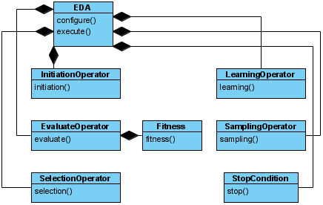
Estructura general de la biblioteca
Biblioteca RCEDA

Slide 18
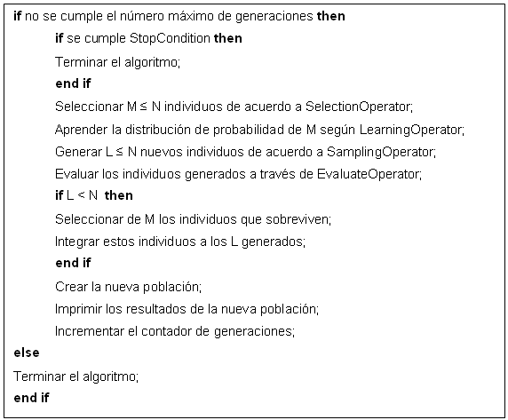
Seudo Código
Biblioteca RCEDA

Slide 19
Funciones implementadas
Biblioteca REDA
Dominio discreto
FirstPolytree3
FirstPolytree5
IsoPeaks
OneMax
Deceptive3

Slide 20
Configuración de parámetros
Resultados experimentales
Parámetro | Deceptive3 | OneMax | F3Poly | F5Poly | IsoPeaks
Tamaño del problema | 30 | 30 | 30 | 30 | 30
Óptimo | 10 | 10 | 10.47 | 10.338 | 10
Tamaño de población | 2000 | 500 | 500 | 1000 | 100
Umbral de truncamiento | 0.3 | 0.3 | 0.3 | 0.3 | 0.3
Elitismo | 1 | 1 | 1 | 1 | 1

Slide 21
Función Deceptive 3
Resultados experimentales
Algorithm | %Success | NumEva | Generations
cEDA(L9-20x20x2x2) | 100 | 6397 | 4
cEDA(C9-20x20x2x2) | 100 | 6397 | 4
cEDA(C41-20x20x2x2) | 100 | 6412.99 | 4.01
Simple EDA(2000)[2] | 100 | 10795.60 | 5.40
PADAp3(1000)[10, 16] | 77 | 18142.84 | 18.16
PADAp2(1000) [10, 16] | 72 | 17613.37 | 17.63
PADAt3(1000) [10, 16] | 98 | 10400.59 | 10.41
PADAt2(1000) [10, 16] | 96 | 10800.19 | 10.81
SPADA π=1(1000) [12] | 92 | 9071.92 | 9.08
SPADA π=6(1000) [12] | 96 | 10150.84 | 10.16

Slide 22
FirstPolytree3,FirstPolytree5
Resultados experimentales
neighborhood | Obj. Func. | n | τ | Generations | %Success
One | F3Poly | 30 | 0.3 | 7.39 | 29
L5 |  |  |  | 4 | 100
C13 |  |  |  | 5.29 | 93
C25 |  |  |  | 6.20 | 93
C41 |  |  |  | 9.94 | 76
C9 |  |  |  | 4.05 | 100
L9 |  |  |  | 4.86 | 99
One | F5Poly | 30 | 0.3 | 28.41 | 13
L5 |  |  |  | 5.01 | 98
C13 |  |  |  | 6.46 | 90
C25 |  |  |  | 7.34 | 94
C41 |  |  |  | 9.42 | 79
C9 |  |  |  | 4.88 | 100
L9 |  |  |  | 5.00 | 100

Slide 23
IsoPeak
Resultados experimentales
neighborhood | Obj. Func. | n | τ | Generations | %Success
One | IsoPeak | 30 | 0.3 | 23.76 | 43
L5 |  |  |  | 3.85 | 100
C13 |  |  |  | 4.85 | 96
C25 |  |  |  | 6.30 | 93
C41 |  |  |  | 8.32 | 82
C9 |  |  |  | 3.96 | 100
L9 |  |  |  | 4.51 | 100

Slide 24
OneMax
Resultados experimentales
neighborhood | Obj. Func. | n | Generations | %Success
L5(5x5x2x2) | OneMax | 100 | 7.71 | 95
L5(10x10x2x2) |  |  | 2.08 | 100
L5(20x20x2x2) |  |  | 2 | 100
L5(5x5x4x4) |  |  | 9.04 | 77
L5(10x10x4x4) |  |  | 3.12 | 96
L5(2x2x5x5) |  |  | 17.24 | 67
L5(4x4x5x5) |  |  | 9.27 | 77
L5(2x2x10x10) |  |  | 10.75 | 84
L5(4x4x10x10) |  |  | 5.83 | 89
L5(2x2x20x20) |  |  | 10.61 | 88

Slide 25
Conclusiones
1. Se creó una biblioteca de clases en R auxiliándose de las funcionalidades estadísticas que brinda este lenguaje para el manejo de los datos, en este caso, se utilizaron los paquetes importados “bnlearn” y “corpcor” para implementar las principales funciones de RCEDA.
2. A partir de los operadores y funciones objetivo implementados se crearon EDA celulares que trabajan sobre dominio discreto para comprobar el correcto funcionamiento de la biblioteca.

Slide 26
Conclusiones
  3. Se realizaron experimentos para el dominio discreto, a partir de estos fue posible validar los algoritmos implementados mediante la comparación con los del estado del arte, con los cuales mostraron resultados similares.

Slide 27
Recomendaciones
Aplicar estas funciones a problemas prácticos de la vida.
Probar las funciones con otras vecindades.
Probar las funciones con otras estructuras celulares.

Slide 28
Autor: Demetrio Alejandro Rodríguez Fernández
Tutor: MSc. Yoan Martínez López
Universidad de Camagüey “Ignacio Agramonte Loynaz”
Facultad de Informática
Algoritmos Evolutivos Estimadores de Distribución Celulares para Problemas de Optimización Discretos.
.
Marzo,2020.

Slide 29
Pregunta 1
Preguntas del oponente
1. En las recomendaciones se plantea “Aplicar estas funciones a problemas prácticos de la vida”. Ponga un ejemplo real y explique cómo se resolvería el mismo utilizando la solución propuesta.
Desarrolle todo el flujo de trabajo mostrando con imágenes como se realiza a través de la biblioteca de clases en R implementada.

Slide 30
Respuesta 1
Para el problema de seleccción de atributos(rasgos), se tiene en cuenta un conjunto de características, donde se estudia cuales son las principales a selecccionar teniendo en cuenta cierto criterio.
Un ejemplo específico es en el caso del ajedrez, todas las variables de el estudio de las partidas son rasgos para la selección, en el caso que nos ocupa.

Slide 31
Rasgos en el ajedrez
Rasgos:
nombre del atleta(x1), torneo(x2),elo(x3),jugadas blancas(x4),jugadas negras(x5),moda(x6),edad(x7),sexo(x8),eco(x9),resultado de la partida(x10).
Atributo de decisión: si voy a ganar o no la partida(D)
D = F(x1,x2,x3,x4,x5,x6,x7,x8,x9,x10),donde Xi si se selecciona su valor es 1(verdadero) o no 0 (falso) a la hora de saber si gana o no, usando un clasificador, en este caso MLP(redes neuronales)
para seleccionar los rasgos o atributos podemos usar el EDA celular discreto donde F(x_{i}) es la función de calidad teniendo en cuenta la clasificación.

Slide 32

Flujo de Trabajo
Teniendo en cuenta el algoritmo de EDA celular

Slide 33
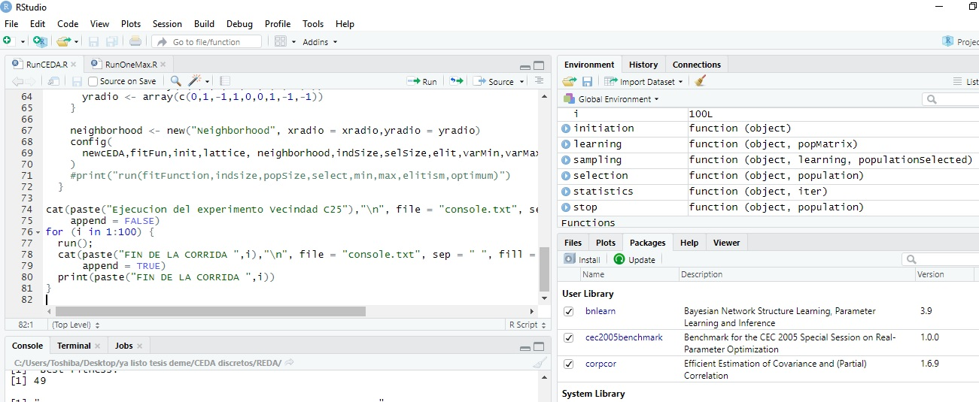
Imagen de CEDA en R

Slide 34
Pregunta 2
Preguntas del oponente
2. En su segunda y tercera recomendación, Usted sugiere continuar la investigación probando las funciones con otras vecindades y con otras estructuras celulares. Pudiera especificar más estas recomendaciones, poniendo ejemplos?

Slide 35
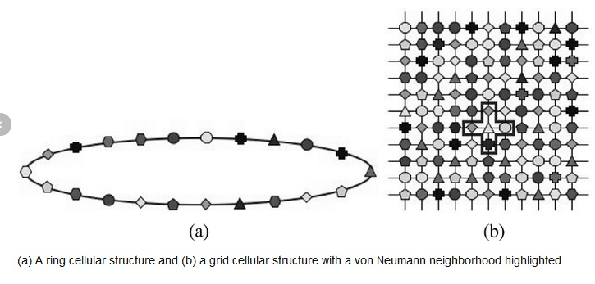
Respuesta 2
Una estructura celular que se pudiera tener en cuenta es la de forma de anillo

Slide 36
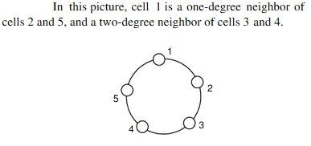
El caso de los anillos otras vecindades

Slide 37
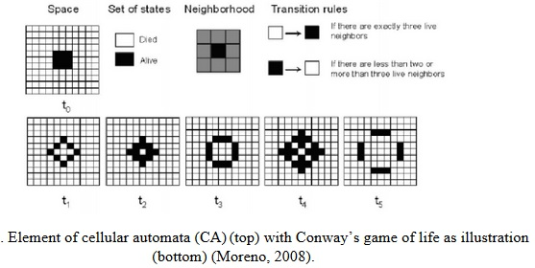
Otras Vecindades

